Slide 1
第八章 压强
第1节 压力的作用效果

Slide 2
F_{支}
f
F_{压}
G
物体静止不动，画出物体所受的力？

Slide 3
学习目标
1.知道压力的概念、压力的作用效果与哪些因素有关。
2.掌握压强的概念、计算公式、国际单位，会用公式进行简单计算。(重点)

Slide 4
一、压力
1.定义：垂直作用在物体表面上的力称为压力。
2.压力的方向：垂直于接触面指向被压物体。
3.作用效果：使受压物体发生形变。
G
G
F_{压}
F_{压}

Slide 5
F
G_{A}
F
G
G
G_{B}
F_{压}＝？
F_{压}＝？
F_{压}＝？
思考：压力大小与重力的关系？
4.压力的大小：压力不等于重力。
只有当物体自由放在水平面时，物体对水平面的压力等于重力，即
F_{压} = G。

Slide 6
G
F_{压}
G
G
F_{压}
F_{压}
F_{压} = G
F_{压} ≠ G
F_{压} 与 G无关

Slide 7
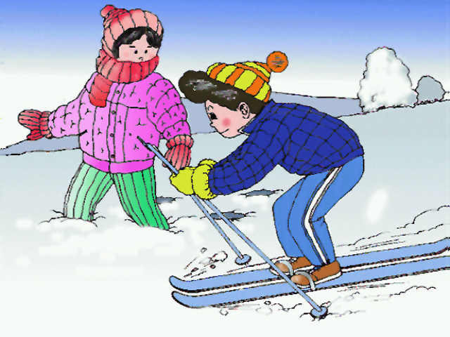
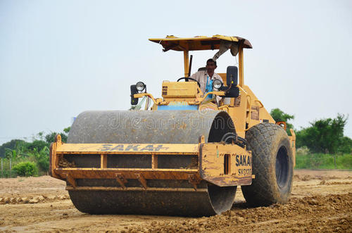
压力的作用效果与哪些因素有关？

Slide 8
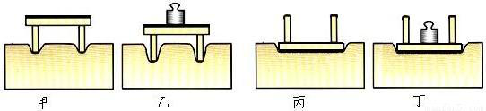
探究压力作用效果与受力面积、压力大小的关系：
由甲乙两图知：受力面积相同时，压力越大，压力作用效果越明显；
由甲丙两图知：压力大小相同时，受力面积越小，压力作用效果越明显；

Slide 9
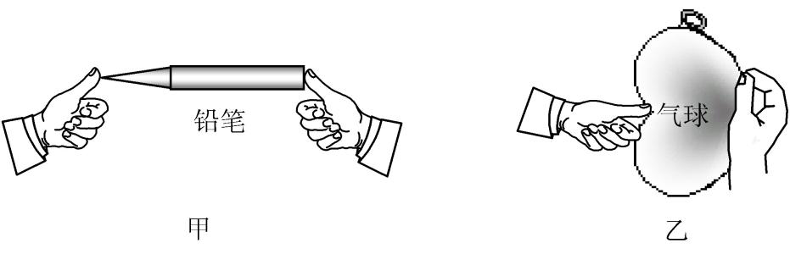
二、压强
1.定义：物体所受的压力与受力面积之比。
2.意义：表示压力的作用效果。
3.符号：P
4.单位：帕斯卡，简称帕，符号为Pa

Slide 10
4.公式：
牛顿（N）
压力
F
压强 =
p=
受力面积
S
平方米（m²）
Pa
1 Pa = 1 N / m²
压强还表示单位面积上的压力大小。

Slide 11
例：水平桌面上放一本书，书所受的重力为3 N，与桌面的接触面积为5 × 10⁻² m²，计算书对桌面的压强。
例题
解：书对桌面的压力等于它的重力，
即：
F＝G＝3 N
桌面的受力面积
S＝5×10⁻² m²
所以压强
答：书对桌面的压强为60 Pa。

Slide 12
例：假设你自己（质量为60kg）站在地面上，每只鞋的底面积为250cm²，计算你对桌面的压强？
例题
解：
F＝G＝mg＝600N
受力面积
S＝2×250cm²＝5×10⁻² m²
F
所以压强
p=
=12000Pa
S
答：书对桌面的压强为12000Pa。

Slide 13
例： 已知：G_{A}=5 N G_{B}=10 N
S_{A}=2m² S_{B} =5 m²
A对B压力为____
5N
A
A对B压强为____
2.5pa
B
15N
B对地面的压力为______
3pa
B对地面的压强为____

Slide 14

在冰面上为什么要匍匐前进？

Slide 15
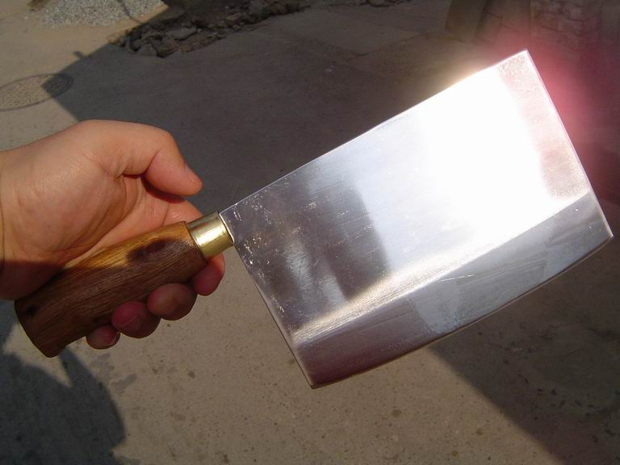
三、压强的增大减小
1.增大压强：增大压力或减小受力面积。

Slide 16
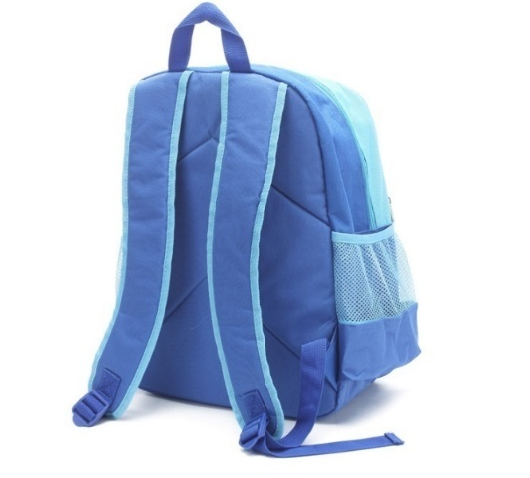
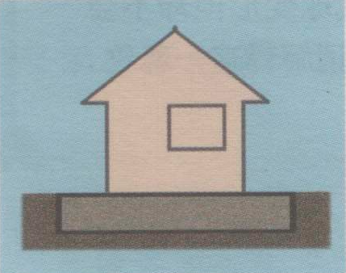
房屋用空心砖
宽大的书包带
2.减小压强：减小压力或增大受力面积。

Slide 17
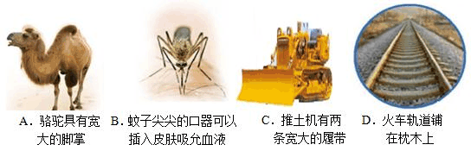

Slide 18
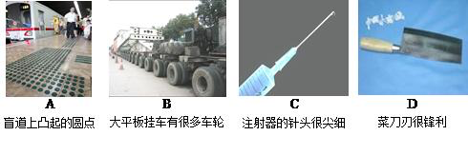

Slide 19
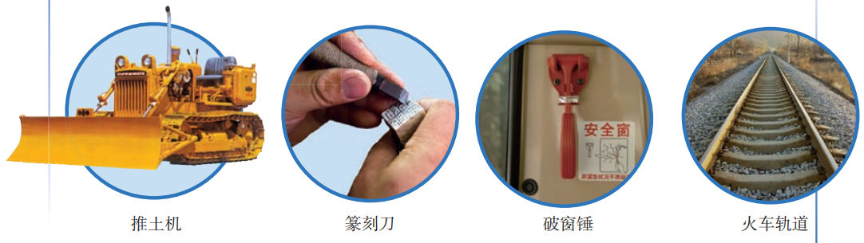

Slide 20
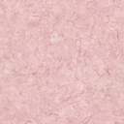
思考：同一块砖怎样放置，压强最大？
竖放
侧放
平放
C
B
A

Slide 21
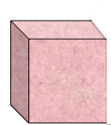
思考：沿虚线切掉一部分，剩余部分压强怎么变？

Slide 22
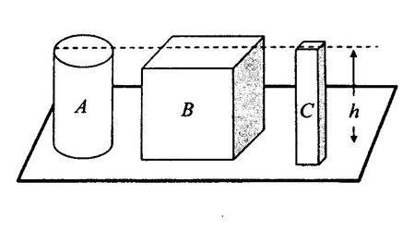

三、柱体压强的特殊性
柱形物体（正方体、长方体、圆柱体）的压强只与密度和高度有关。

Slide 23
例1：在探究“影响压力作用效果的因素”实验中，某小组同学利用小桌、砝码、海绵等物品在水平桌面上进行探究。
（1）实验中用 反映压力的作用效果，采用转换法。
（2）比较甲乙两图的实验可以得出 ；
比较丙图和 图，可以得出压力一定时，受力面积越小，压力的作用效果越明显。
（3）本实验还采用了 的研究方法。
海绵的凹陷程度
受力面积一定时，压力越大，压力的作用效果越明显
乙
控制变量法

Slide 24
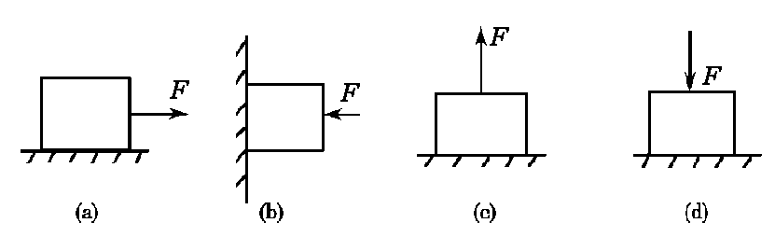
例：如图所示，正方体金属块重20 N，F 恒为5 N，则地面所受到的压力分別为：F_{c}=_____F_{d}=_____
G－F
G
G＋F
G
F
F
G －F=20N－5 N = 15N
G ＋F = 20N ＋5N = 25N

Slide 25
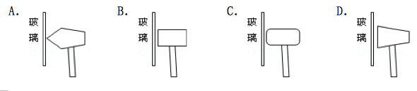
例：公共汽车上要配备逃生锤，为了更容易打破车窗玻璃，其外形应选择 ( )
A

Slide 26

例：如图同一个梯形铁块，第一次如甲图放置，第二次如乙图放置，则它们对水平地面的压力F和压强P大小关系正确的是（ ）
A．F_{甲}=F_{乙}
B．F_{甲}＜F_{乙}
C．p_{甲}＞p_{乙}
D．p_{甲}=p_{乙}
A

Slide 27

例：如图一块砖，沿竖直方向将它切掉一半，则下说法正确的是（ ）
A．对地面的压力不变
B．对地面的压力减小了四分之一
C．对地面的压强减小了二分之一
D．对地面的压强不变
D

Slide 28
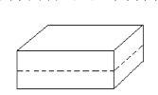
例：一块方砖放在水平地面上，如图1所示。若沿水平方向切去1/2则剩余的砖对地面的压力和压强（ ）
A．压力不变、压强不变
B．压力减半，压强减半
C．压力不变，压强减半
D．压力减半，压强不变
B

Slide 29
例：质量为2.7kg的物体，与地面的接触面积为0.5m²，求物体对地面的压强多大？
解：
F＝G＝mg＝27N
受力面积
S＝0.5m²
F
所以压强
p=
= 54Pa
S
答：书对桌面的压强为54Pa。

Slide 30

例：如图，边长为0.1m的正方体金属块恰有一半放在面积为1m²的水平桌面上，当弹簧测力计的示数为10N时，若此金属块的密度为3×10³kg/m³。求此金属块对桌面的压强？
解：
V＝（0.1m）³＝1×10⁻³ m³
G＝mg＝ρVg＝30N
F_{支}＝G－F_{示}＝30N－10N＝20N
F_{压}＝F_{支}＝20N
S＝1／2×（0.1m）²＝0.005 m²
F
p=
=4000Pa
S

